Slide 1
«Почетный заведующий кафедрой Первого МГМУ
им. И.М. Сеченова»

Slide 2
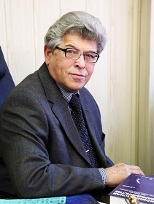
Кукес Владимир Григорьевич

Slide 3
Благодарность ректора
Первого МГМУ им. И.М. Сеченова

Slide 4
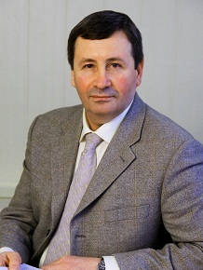
Луценко Сергей Викторович

Slide 5
Книга почета
Первого МГМУ им. И.М. Сеченова

Slide 6
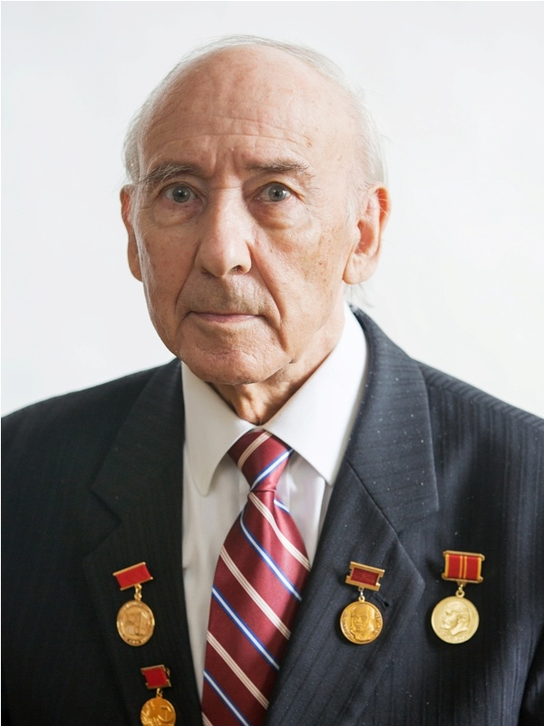
Андреев
Иван Дмитриевич

Slide 7
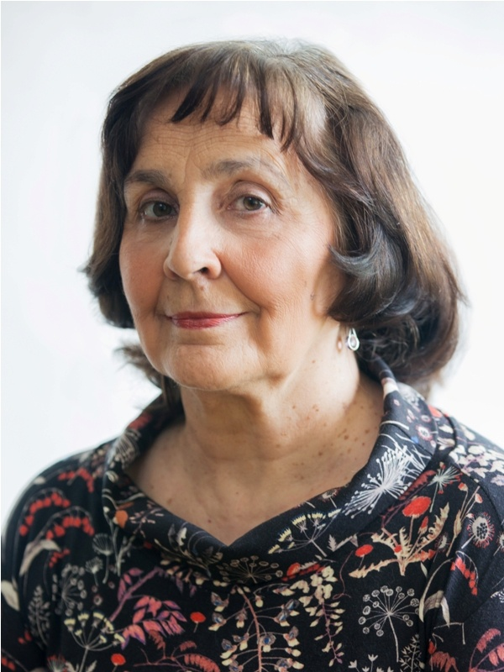
Бойченко Марина Николаевна

Slide 8
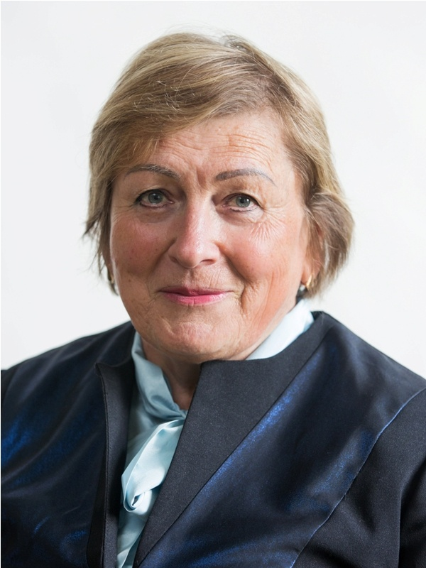
Голубева Алла Прокофьевна

Slide 9
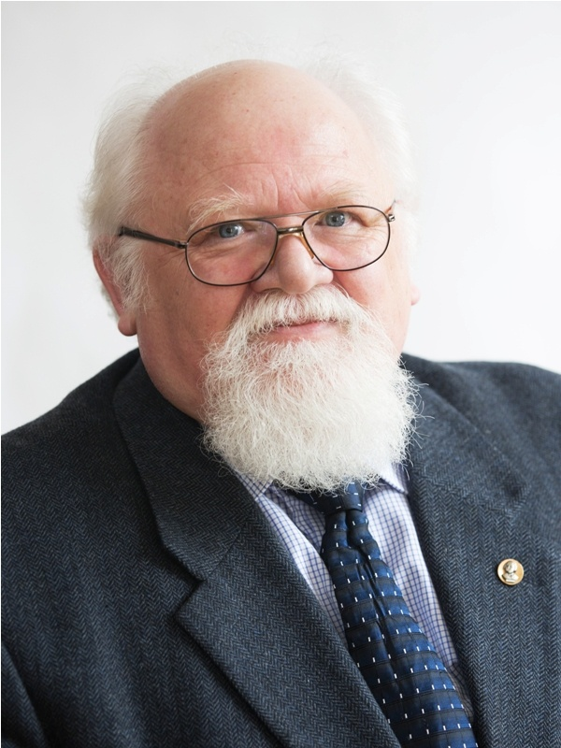
Грачёв Сергей Витальевич

Slide 10
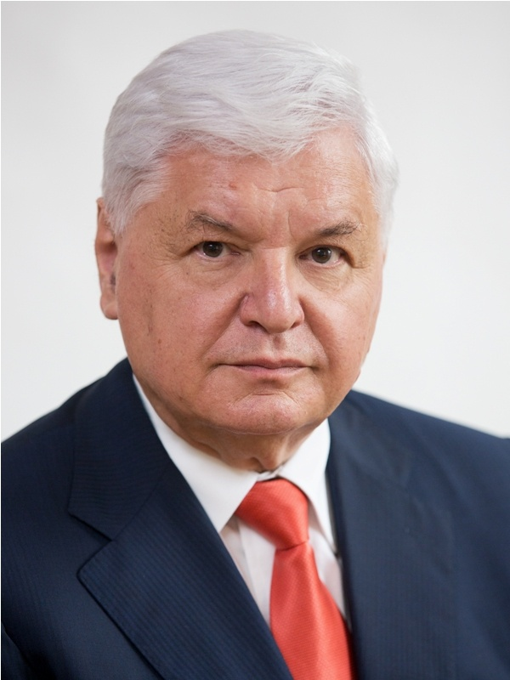
Макацария Александр Давидович

Slide 11
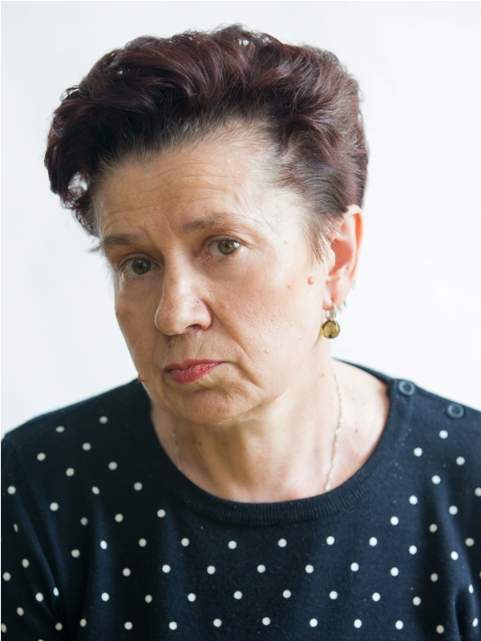
Молчанова Антонина Николаевна

Slide 12
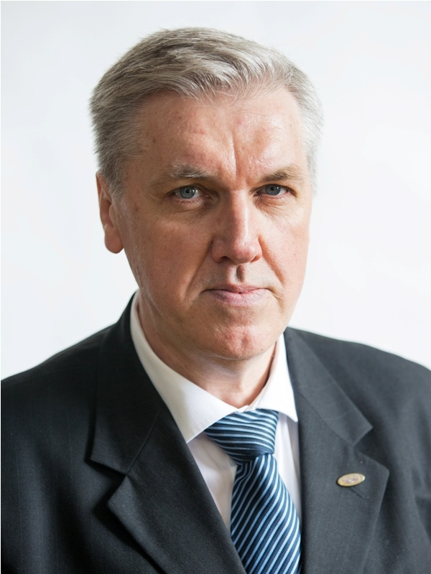
Чубарев Владимир Николаевич

Slide 13
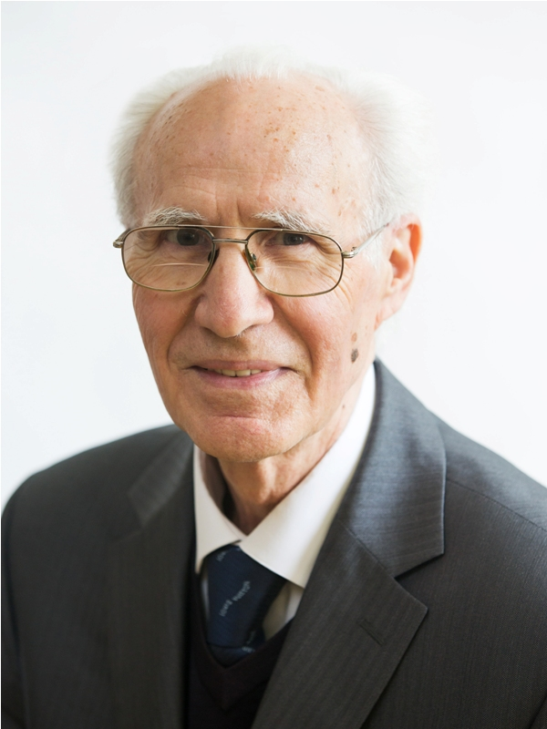
Шестерня Николай Андреевич

